Slide 1
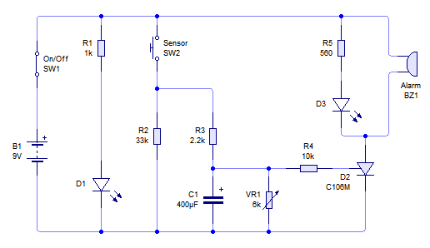
Especificaciones Tecnicas
Anotaciones por Etapa
Anotaciones por Etapa
Anotaciones por Etapa
Anotaciones por Etapa

